Slide 1
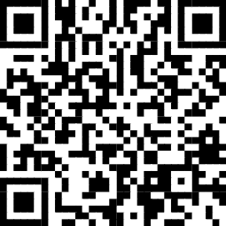
2.1 Selbstdarstellung auf Social Media
20
Kapitel 2.1 | Selbstdarstellung auf Social Media

